Slide 1
Photogrammétrie & Scanbody Full Arch

Slide 2
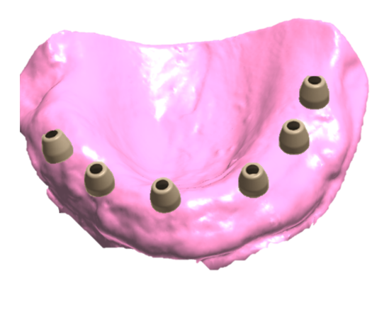
Principe de la photogrammétrie en implantologie numérique
Les systèmes de photogrammétrie permettent de capturer la position tridimensionnelle exacte des implants, mais ne reproduisent pas les tissus mous du patient. Le fichier généré par cette prise de vue constitue la base de la conception CAO dans les logiciels EXOCAD ou 3Shape, garantissant ainsi la passivité parfaite de la barre prothétique sur l’ensemble des implants.
Complément nécessaire : le scan intra-oral
En parallèle, il est indispensable de réaliser un scan intra-oral du patient, avec les mêmes pièces en bouche que celles utilisées lors de la photogrammétrie (par exemple, POP-IN, capuchons TETRA, etc.). Ce scan intra-oral est moins précis concernant la position des implants, mais il fournit l’information essentielle sur les tissus mous.
Fusion des données
Dans les flux de travail 3Shape ou EXOCAD, le laboratoire combine les deux fichiers :
Le fichier photogrammétrique, pour la précision des implants.
Le scan intra-oral, pour la morphologie des tissus mous.
Cette fusion des données permet d’obtenir un modèle numérique complet,
à la fois précis et réaliste, garantissant la qualité de l’ajustement et du design
prothétique

Slide 3
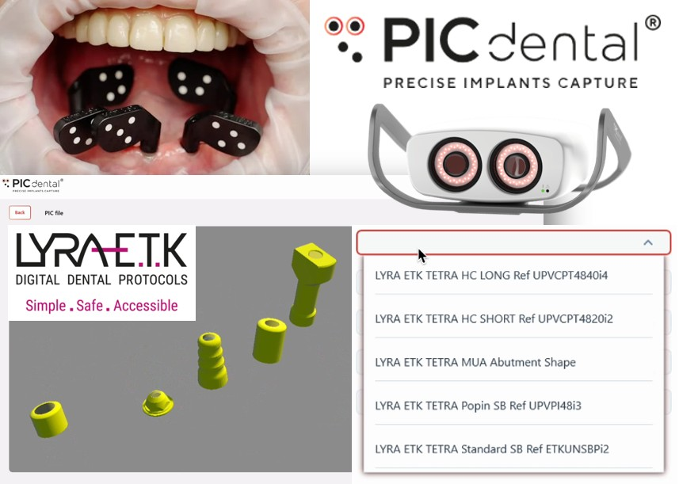

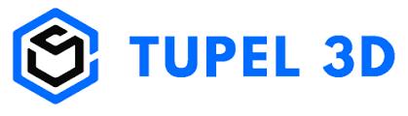

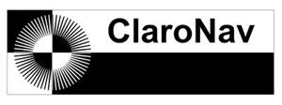

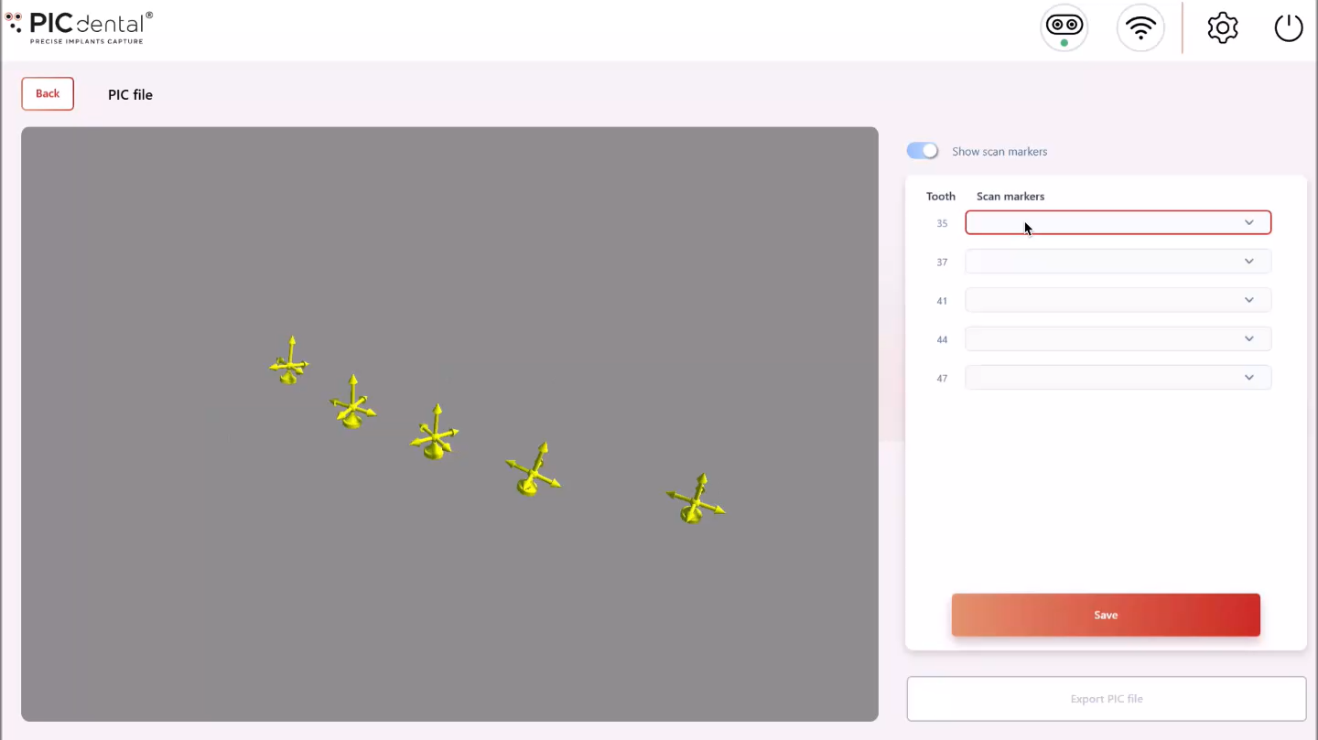
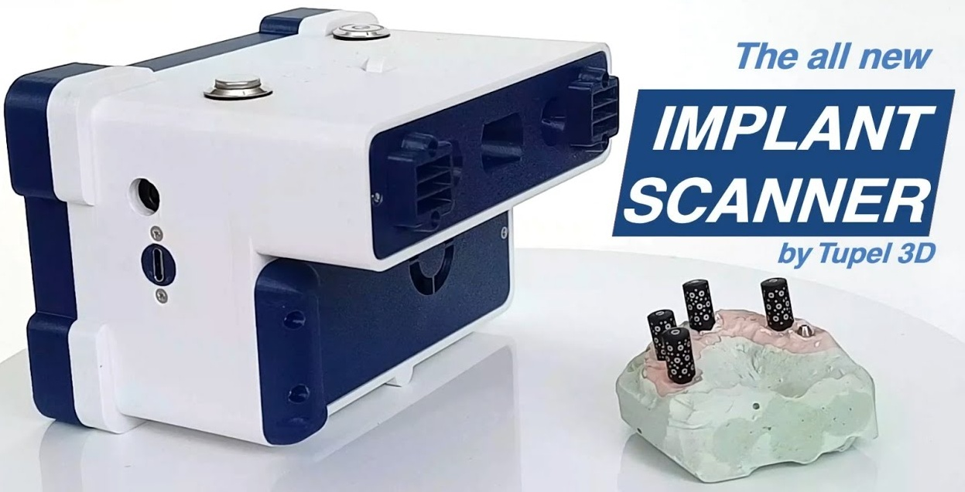


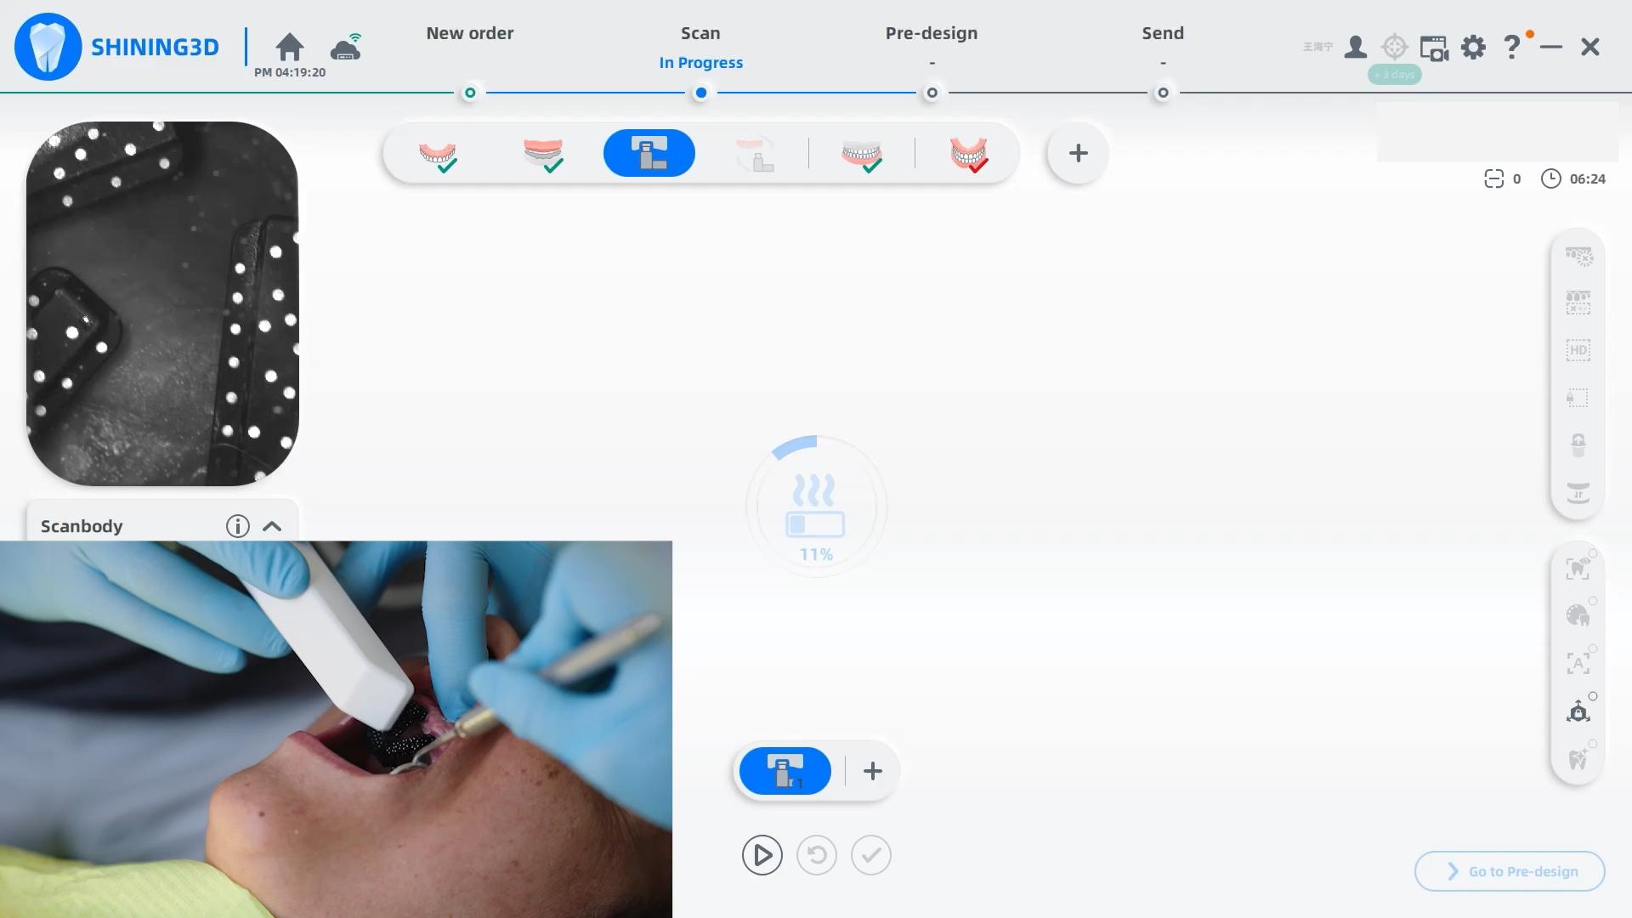
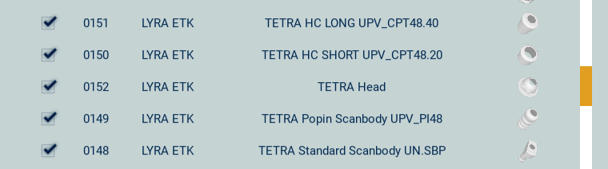
Intégration ETK dans les systèmes de photogrammétrie
 | Intégration ETK | Mise à jour
 | OK | Demander la mise à jour de la base de données LYRA-ETK au support PIC
 | OK | Mise à jour en ligne de la base de données LYRA-ETK directement dans le logiciel TUPEL3D
 | OK | Mise à jour en ligne de la base de données LYRA-ETK directement dans le logiciel Shining3D
 | En cours | En cours
 | En cours | En cours

Slide 4
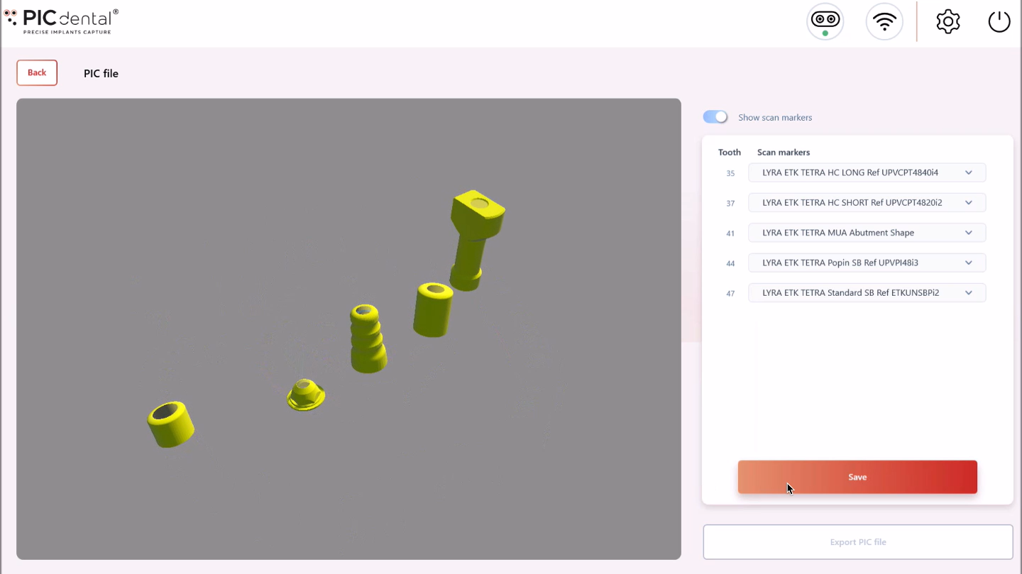
PIC DENTAL
Choisir le kit de scanflags PIC compatibles NOBEL MUA (même plateforme que nos TETRA)
Puis en export du logiciel PIC, choisir LYRA ETK et la pièce correspondante au scan en bouche.
On obtient un fichier .stl avec la position de chacune des pièces par rapport à la position des implants.

Slide 5
TUPPEL 3D
Choisir le kit de scanflags TUPPEL 3D compatibles NOBEL MUA (même plateforme que nos TETRA)
Puis en export du logiciel, choisir LYRA ETK et la pièce correspondante au scan en bouche.
On obtient un fichier .stl avec la position de chacune des pièces par rapport à la position des implants.

Slide 6
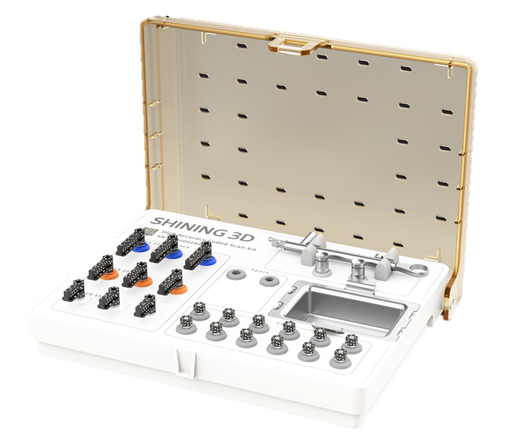
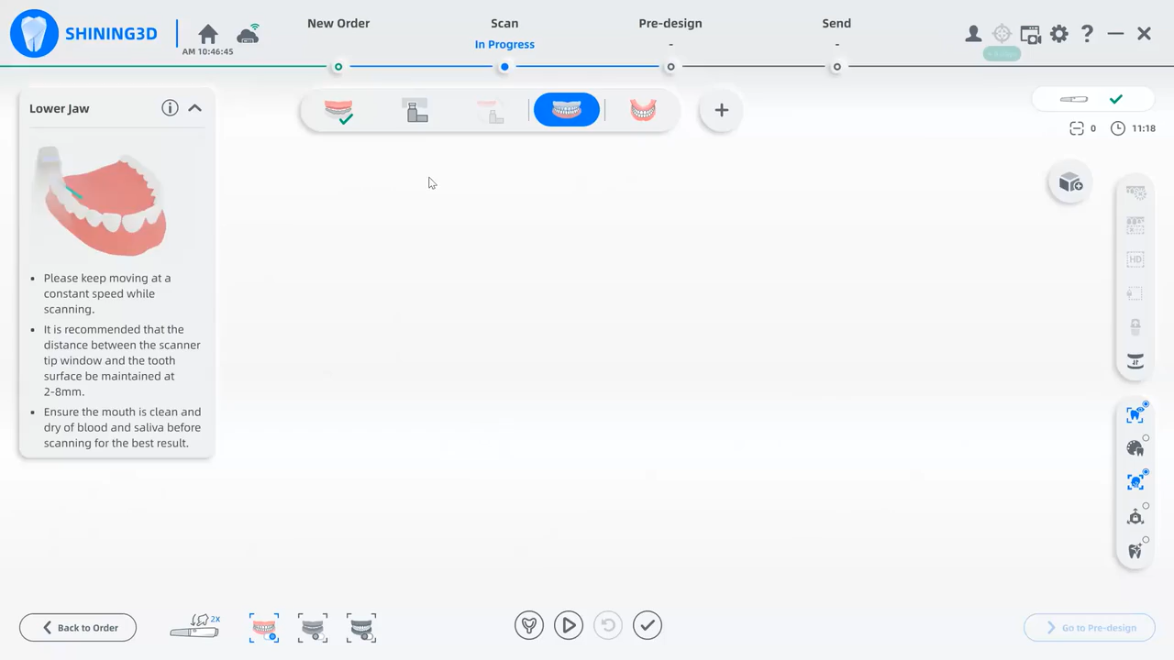
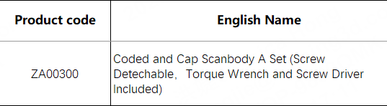

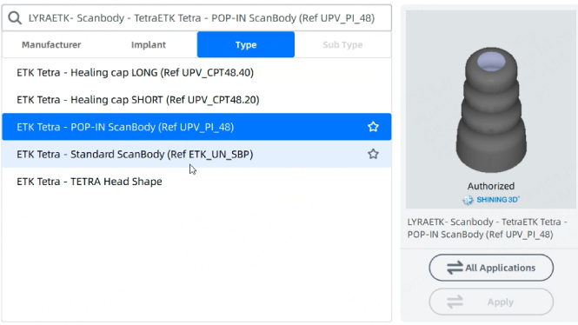
SHINING 3D
Choisir le kit de scanflags ci-dessous :
Puis en export du logiciel, choisir LYRA ETK et la pièce correspondante au scan en bouche.
On obtient un fichier .stl avec la position de chacune des pièces par rapport à la position des implants.

Slide 7

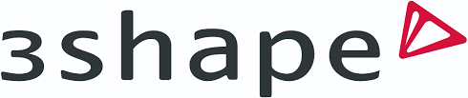
Photogrammétrie - coté labo
A partir d’un fichier .stl de photogrammétrie, les passerelles ont été créées dans nos bibliothèques Scanbody Standards :
Dans 3SHAPE ou EXOCAD, choisir dans la bibliothèque TETRA : « photogrametry workflow » puis la pièce correspondante.
Tout système de photogrammétrie étant capable d’exporter un capuchon NOBEL ou le pilier MUA NOBEL est compatible avec nos bibliothèques, puisque ces pièces sont intégrées en entrées dans nos bibliothèques.

Slide 8
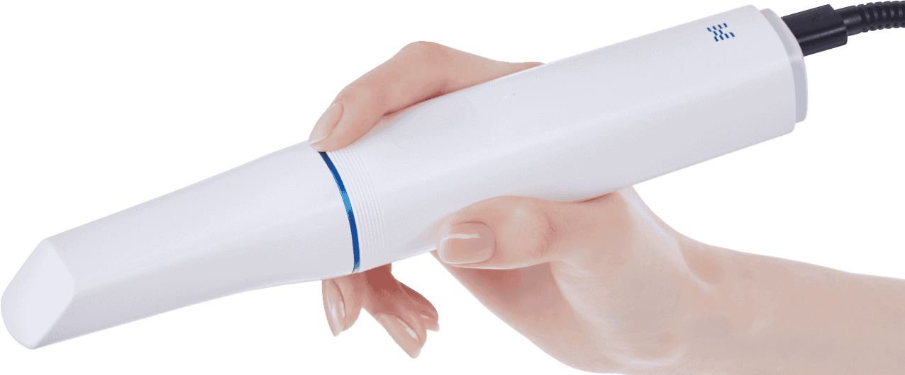
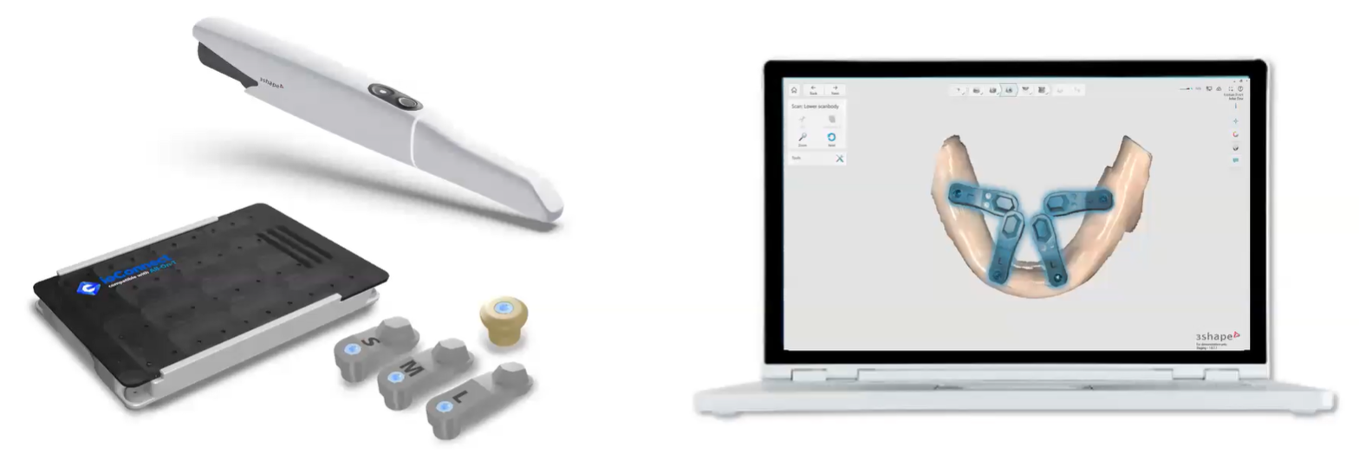
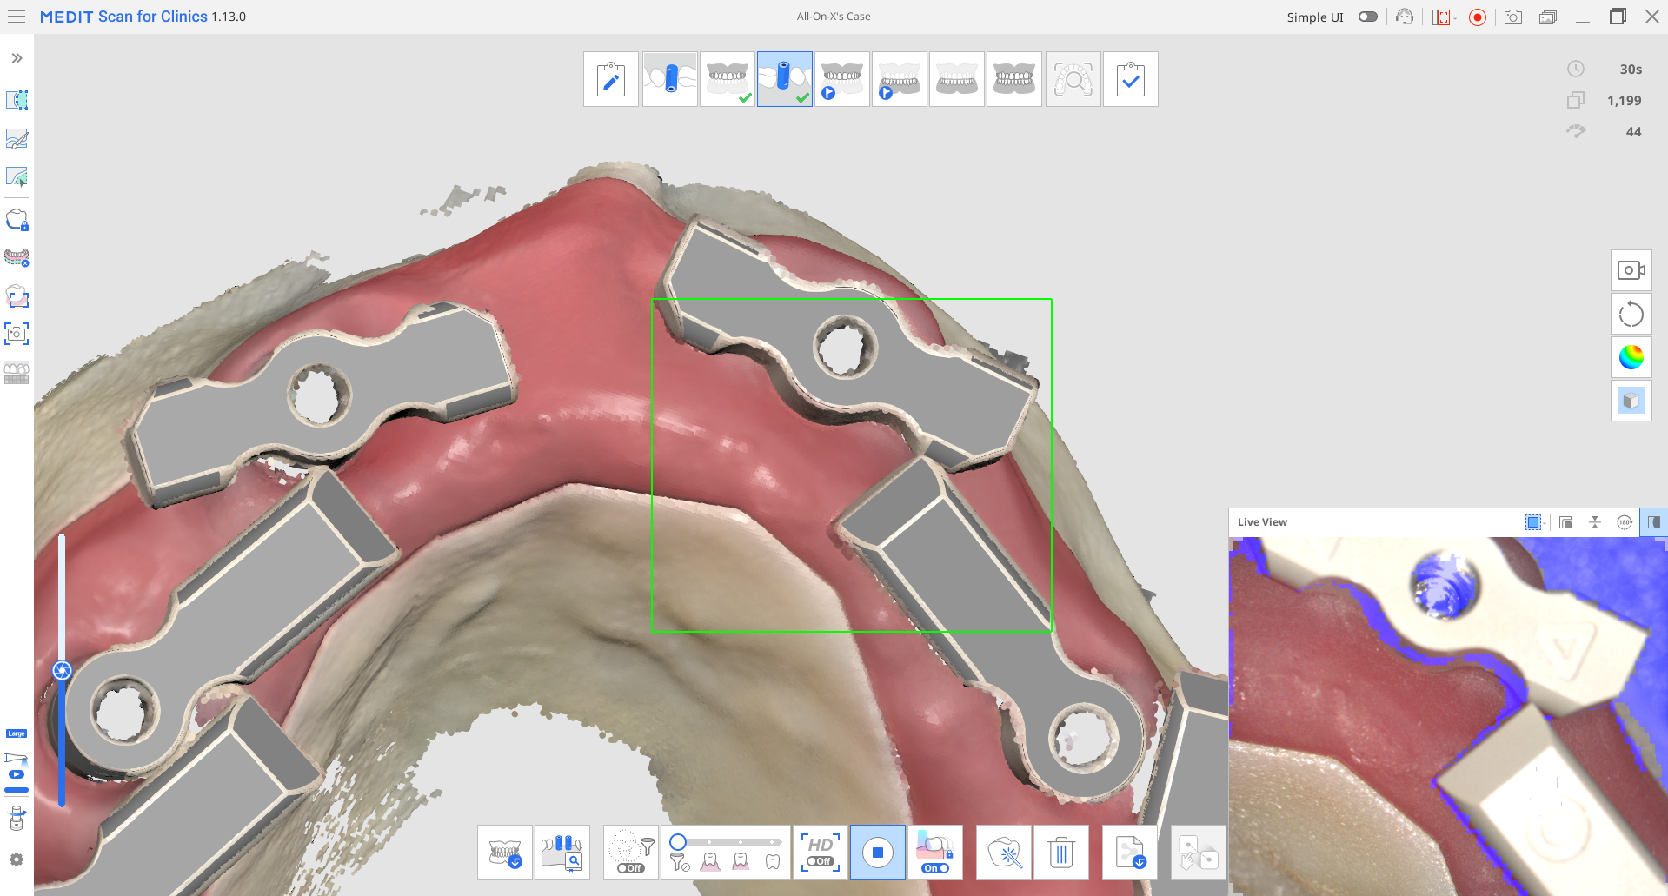
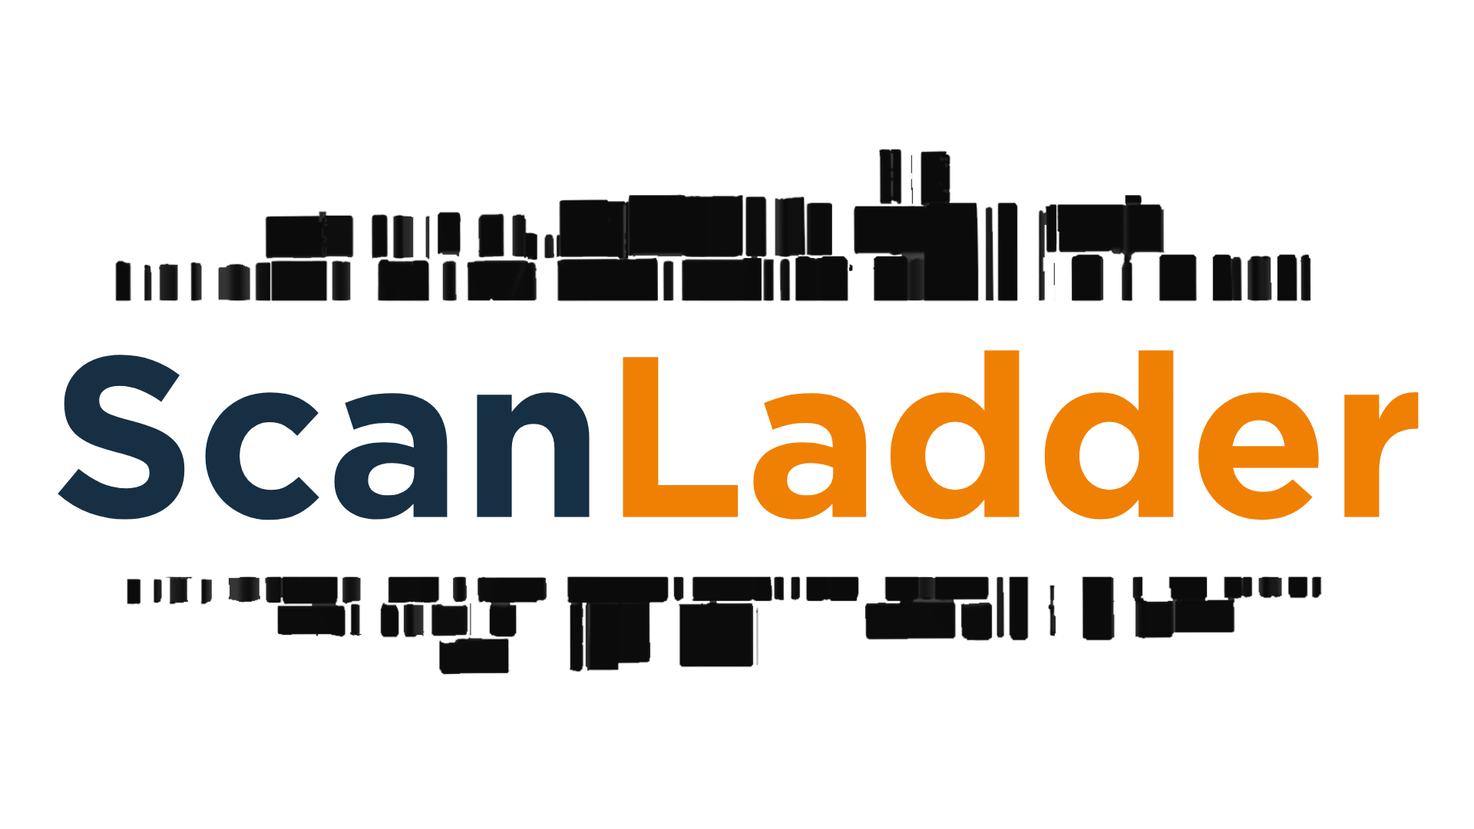

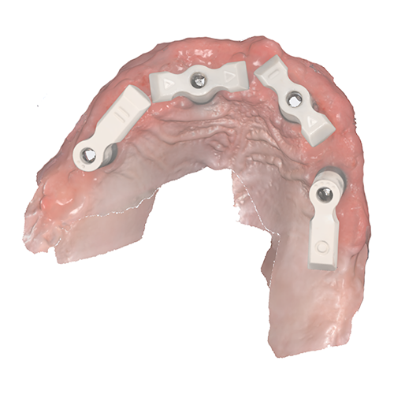
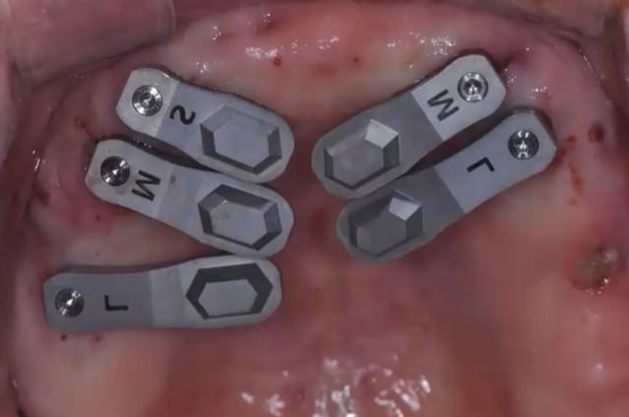
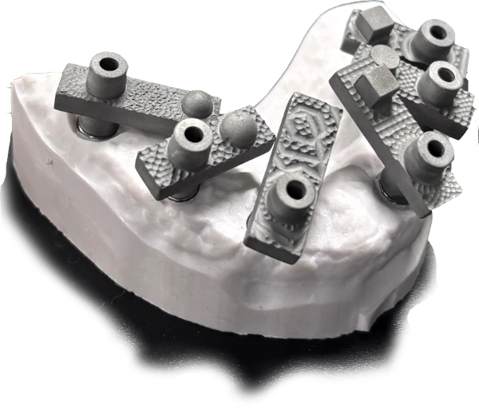
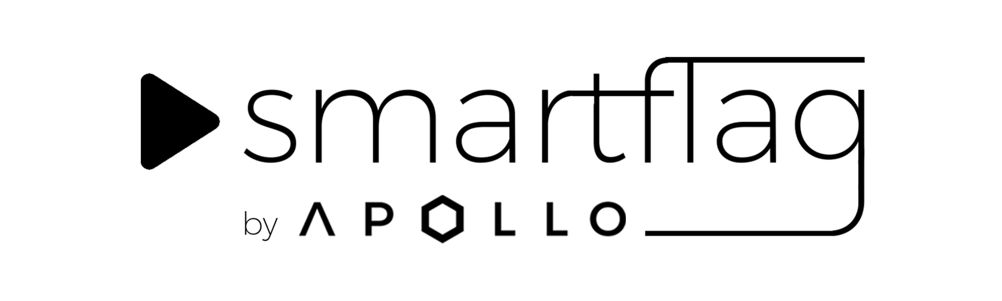
Solutions Scanners IOS + All-on-X
MEDIT All-on-X
3SHAPE All-on-X
Les scanbodies Tru Abutment et ScanLadder permettent une convergence des scanbodies sur une zone de scan réduite et limitent les distorsions

Slide 9
Scanbody « Full Arch »
Toujours choisir les kits de scanbodies compatibles NOBEL MUA, qui s’adaptent sur nos TETRA
Nos piliers Multi Unit TETRA sont 100% compatibles NOBEL MUA (même cône, même vis)
Donc tout ce qui se monte sur un NOBEL MUA se montera sur un TETRA
Attention pour ce type de scanbody, pour réalisation de Full-Arch implanto-porté, on ne fait pas du direct implant, on place le scanbody sur la plateforme TETRA pour capturer la position précise de la plateforme, et non de l’implant.
Le labo peut ensuite traiter les fichiers sous EXOCAD et 3SHAPE avec nos bibliothèques standards, en choisissant la pièce adaptée dans les choix « photogrametry workflow »

